Slide 1


Slide 2
راهنمای لینک سامانه نسخه الکترونیک باسامانه تایید دارو

Slide 3
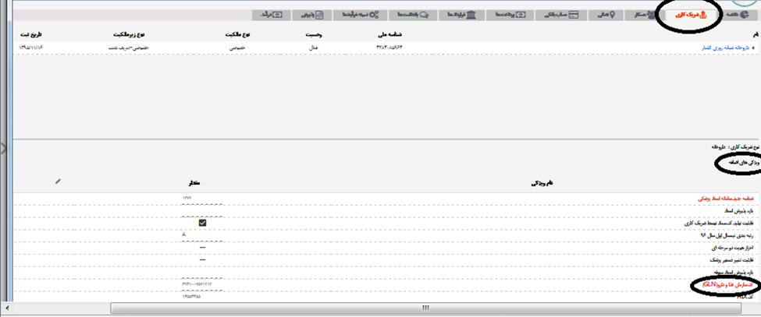
-به منظور اطمینان از قرارگرفتن داروخانه در طرح لینک سامانه نسخه الکترونیک باسامانه تایید دارو ، لازم است در محیط pcp پس از جستجوی نام یا کد ملی داروخانه در آیتم شریک کاری ، ویژگی اضافه ، کد GLN داروخانه وارد شده باشد،درغیر اینصورت کدGLN ثبت شود.

Slide 4
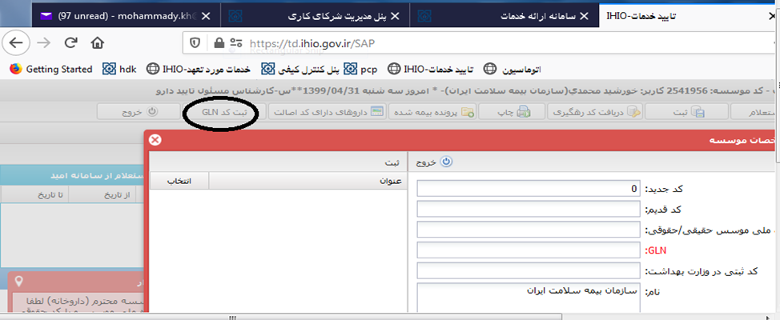
همچنین وجود کد ملی موسس داروخانه در آیتم GLN سامانه تایید دارو کنترل شده و درصورت عدم درج ، کد ملی ثبت شود.

Slide 5
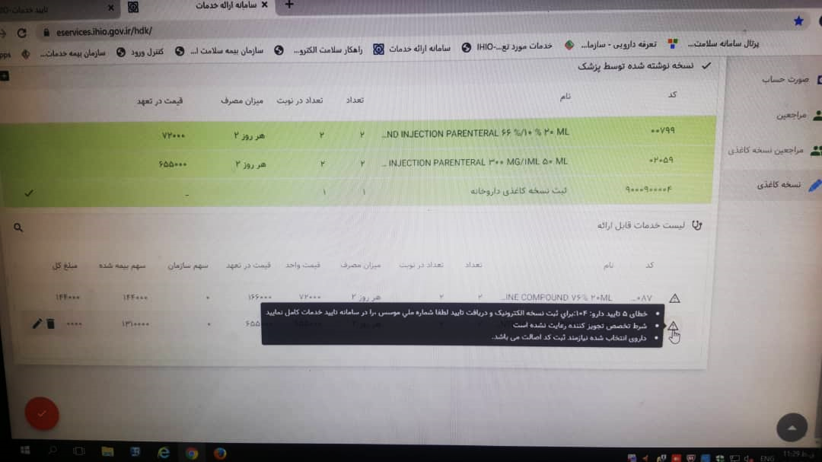
در صورت عدم ثبت کد ملی پیام “خطای 5 تایید دارو برای ثبت نسخه الکترونیک و دریافت تایید لطفا شماره ملی موسس را در ساانه تایید خدمات کامل نمایید”نمایش داده می شود

Slide 6
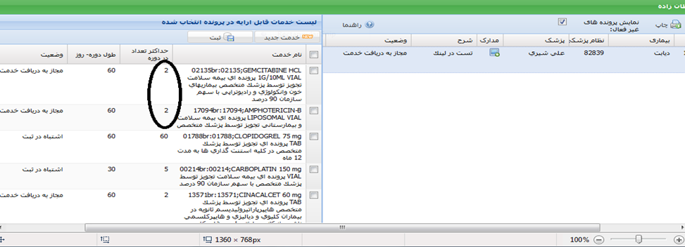
2- مانند روال قبل در سامانه تایید دارو برای داروهای پرونده ای ، برابر ضوابط ،توسط کارشناسان ادارات کل ، پرونده تشکیل شود.

Slide 7
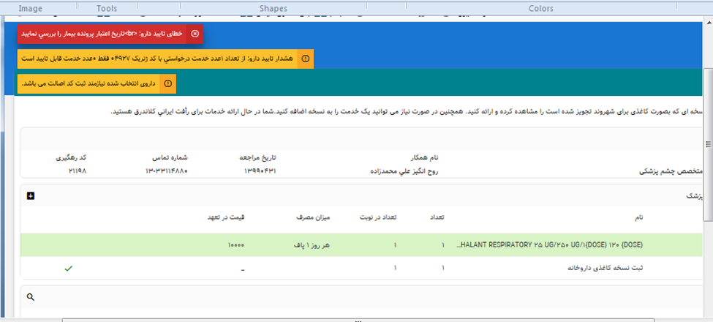
3- درصورت وجود پرونده در سامانه تایید دارو ، داروخانه می تواند در سامانه HDK اقدام به نسخه پیچی،کند و در صورت برقراری ارتباط بین دو سامانه ، عدم رعایت قوانین دارویی ،به صورت هشدار نمایش داده می شود.

Slide 8
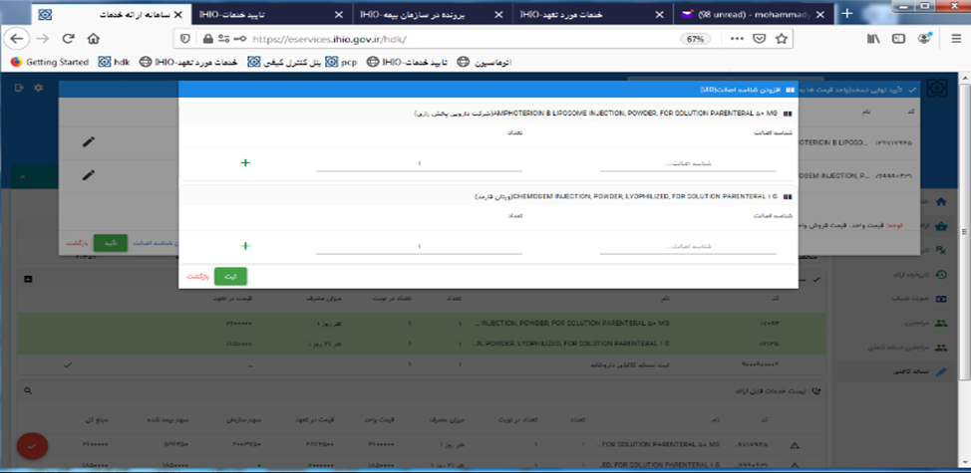
4- در صورتی که دارو مشمول ثبت بارکداصالت باشد ابتدا هشدار "داروی انتخاب شده نیازمند ثبت کد اصالت می باشد "نمایش داده می شود که پس از انتخاب تیک تایید، توسط داروخانه، صفحه ورود بارکد اصالت باز می شود . پس از ثبت بارکد اصالت، داروخانه می تواند اقدام به ثبت کد اصالت نماید در صورت وجود بیش از یک قلم داروی نیازمند ثبت کد اصالت در نسخه ، کاربر داروخانه می تواند با کلیک روی علامت بعلاوه (+) اقدام به ثبت کد اصالت قلم بعدی نماید. ودرپایان پس از تایید نهایی، کد رهگیری دریافت نماید.

Slide 9
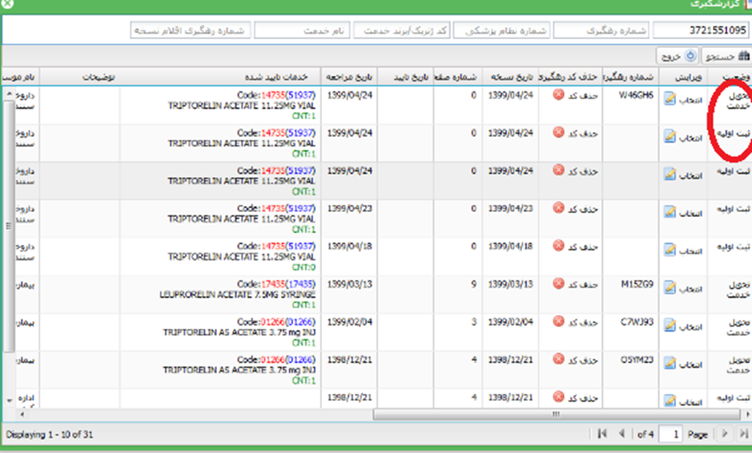
5- اینگونه موارد در سامانه تایید خدمت به دو صورت ثبت اولیه و تحویل خدمت با کد رهگیری نمایش داده می شود. ثبت اولیه به معنی استعلام از تایید دارو و ثبت نهایی به منزله تایید نهایی و تحویل دارو می باشد.

Slide 10
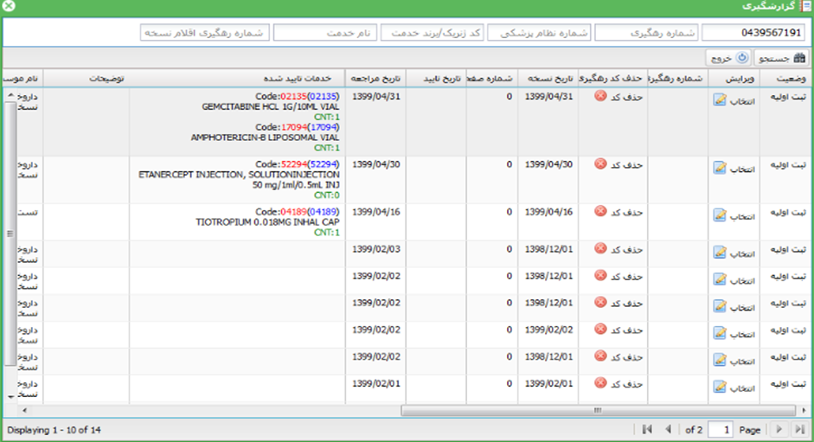
6- در صورت عدم وجود پرونده در خصوص داروهای پرونده ای و اعلام خطا از سوی سامانه تایید دارو، آن نسخه ، به حالت ثبت اولیه باقی می ماند.

Slide 11

هشدارهای مهم

Slide 12
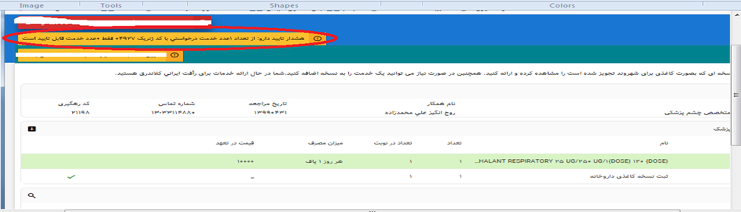
در صورتی که به هنگام ارائه دارو توسط داروخانه در محیط hdk تعداد داروی درخواستی بیشتراز تعداد آن دارو، در پرونده تشکیل شده در سامانه تایید دارو باشد ، خطای "هشدار تایید دارو : از تعداد ....عدد خدمت درخواستی با کد ژنریک .....فقط .....عدد قابل تایید است "نمایش داده می شود.

Slide 13
در اینگونه موارد تعداد دارو طبق ضوابط ابلاغی سازمان ، درصورت ویرایش پرونده موجود در سامانه تایید دارو وتایید نهایی توسط داروخانه تمامی دارو توسط داروخانه قابل ارایه است . بدون ویرایش پرونده در سامانه تایید دارو ، در سامانه hdk مبلغ کل تعداد مازاد بر پرونده به سهم بیماراضافه می شود.

Slide 14
در صورتی که دارو بیمارستانی باشد در نسخه پیچی پیام "هشدار تایید دارو : برای تایید خدمت نیاز به مهر بیمارستانی در نسخه می باشد " نمایش داده می شودوآن قلم در صورت ثبت به صورت بیمه ای محاسبه می گردد.

Slide 15
برای داروهای نیازمند ثبت کد اصالت ، هشدار " داروی انتخابی نیازمند به کد اصالت می باشد" نمایش داده می شود.

Slide 16
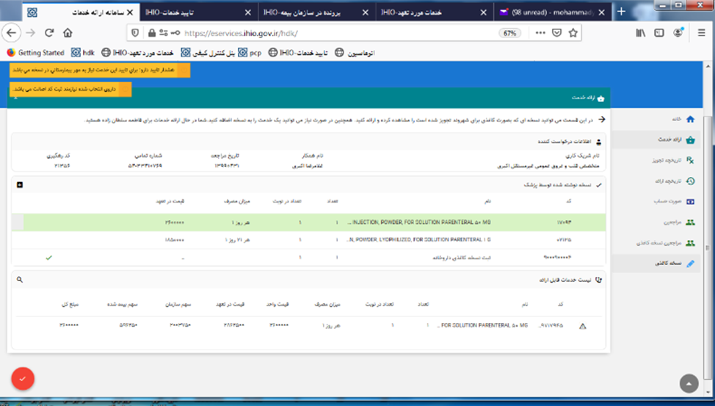
در صورتی که اصالت دارویی برای داروی دیگری ثبت گردد خطای " کد اصالت ارسالی با داروی درخواستی منطبق نیست "نمایش داده می شود.

Slide 17
در زمان قطع لحظه ای ارتباط این دو سامانه پیام “ارتباط با سامانه تایید دارو برقرار نیست پرداخت سهم سازمان این دارو مستلزم ثبت در سامانه تایید دارو می باشد” نمایش داده می شود.

Slide 18
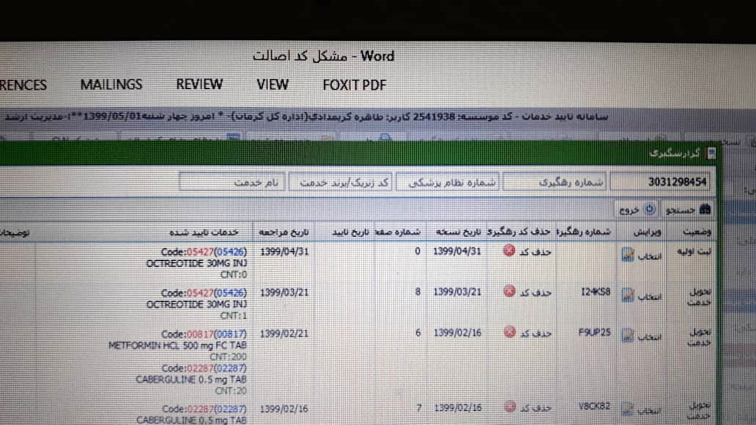

Slide 19
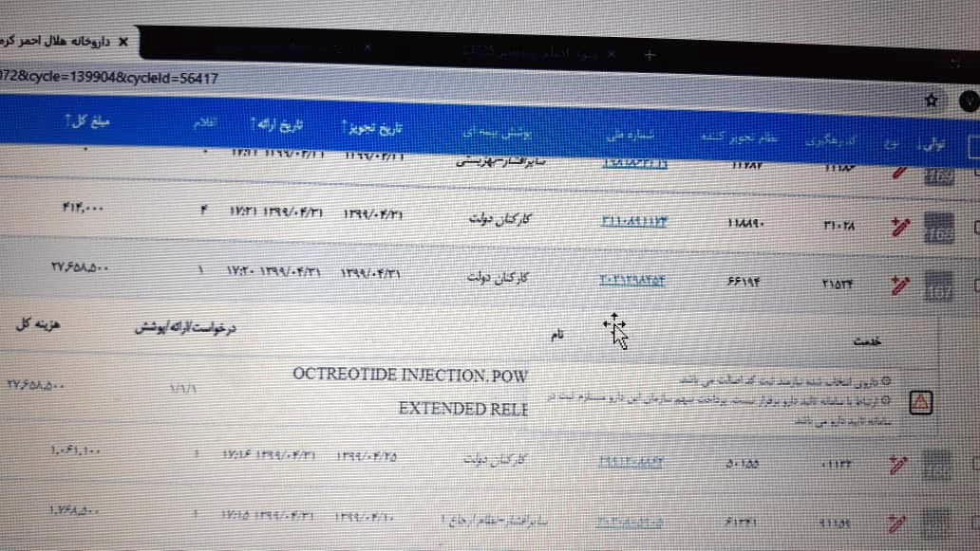

Slide 20


